Slide 1
四年級讀寫小組輔助教材 單元三 描寫單元(動物) 寫作：動物描寫技巧的應用

Slide 2
動物描寫技巧的應用
寫作記敍文或遊記時，很多時都會提及動物，需要用上描寫動物的技巧。
由於記敍文或遊記主要是記述當時所觀察的事物，動物並非主要的內容，因此描述動物時，要注意描寫的篇幅不要太長啊。

Slide 3
〈遊香港公園〉
我們可以在文章中加入對孔雀的描述，豐富文章內容。
孔雀有哪些外貌特徵?
孔雀有哪些動作?
孔雀的動態給你甚麼感覺?
星期天早上，我們一家人出發到香港公園遊玩，我的心情十分興奮！
約十時，我們來到觀鳥園。我看見不同品種的雀鳥，如啄木鳥、相思和畫眉等，還有我最喜歡的孔雀！我細閱展示版上的資料，認識了孔雀生長在馬來半島，在山區森林生活。參觀觀鳥園後，我們走進餐廳，享用了一頓美味的午餐。
午餐後，我們前往茶具文物館，我看見館內收藏了由唐代至近代的各式茶具，館內展覽廳還設有「泡茶配備」教育角，讓市民認識 中國人的飲茶歷史，真令我大開眼界！
太陽下山了，我帶着疲倦的身軀和依依不捨的心情離開香港公園。
文章中雖然提及多於一種動物，但我們不必每種動物都仔細描述。
我們要先審題，因應文章重點再決定詳略寫的內容。

Slide 4
寫作步驟示例──孔雀
你觀察到孔雀有哪些外貌特徵?
孔雀頭戴冠羽，細長的脖子下披着一身靛藍羽毛。
Notes:
圖：
T：孔雀
A：Yvinne
L：Pixabay License：可以做商業用途，不要求署名
L：https://pixabay.com/zh/photos/peacock-feather-bird-3154030/

Slide 5
寫作步驟示例──孔雀
你觀察到孔雀有哪些外貌特徵?
2.你觀察到孔雀的哪些動作?
孔雀頭戴冠羽，細長的脖子下披着一身靛藍羽毛。
形地動
作者用了哪些動詞？
開屏時，牠慢慢地散開尾巴上的花紋翎毛，輕柔地抖動着扇子般的尾巴。
如何散開……?
如何抖動……?
比喻句
如何形容尾巴？

Slide 6
寫作步驟示例──孔雀
你觀察到孔雀有哪些外貌特徵?
2.你觀察到孔雀的哪些動作?
3.孔雀的動態帶給你甚麼感覺?
孔雀頭戴冠羽，細長的脖子下披着一身靛藍羽毛。
形地動
作者用了哪些動詞？
開屏時，牠慢慢地散開尾巴上的花紋翎毛，輕柔地抖動着扇子般的尾巴。
如何散開……?
如何抖動……?
比喻句
如何形容尾巴？
多神氣！

Slide 7
〈遊香港公園〉
加入了作者對孔雀的觀察，令遊記更豐富。
比一比
星期天早上，我們一家人出發到香港公園遊玩，我的心情十分興奮！
午餐後，我們前往茶具文物館，我看見館內收藏了由唐代至近代的各式茶具，館內展覽廳還設有「泡茶配備」教育角，讓市民認識中國人的飲茶歷史，真令我大開眼界！
太陽下山了，我帶着疲倦的身軀和依依不捨的心情離開香港公園。
星期天早上，我們一家人出發到香港公園遊玩，我的心情十分興奮！
午餐後，我們前往茶具文物館，我看見館內收藏了由唐代至近代的各式茶具，館內展覽廳還設有「泡茶配備」教育角，讓市民認識中國人的飲茶歷史，真令我大開眼界！
太陽下山了，我帶着疲倦的身軀和依依不捨的心情離開香港公園。
約十時，我們來到觀鳥園。我看見不同品種的雀鳥，如啄木鳥、相思和畫眉等，還有我最喜歡的孔雀！孔雀頭戴冠羽，細長的脖子下披着一身靛藍羽毛。開屏時，牠慢慢地散開尾巴上的花紋翎毛，輕柔地抖動着扇子般的尾巴，多神氣！我細閱展示版上的資料，認識了孔雀生長在馬來半島，在山區森林生活。參觀觀鳥園後，我們走進餐廳，享用了一頓美味的午餐。
約十時，我們來到觀鳥園。我看見不同品種的雀鳥，如啄木鳥、相思和畫眉等，還有我最喜歡的孔雀！我細閱展示版上的資料，認識了孔雀生長在馬來半島，在山區森林生活。參觀觀鳥園後，我們走進餐廳，享用了一頓美味的午餐。

Slide 8
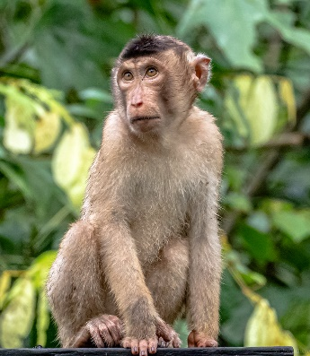
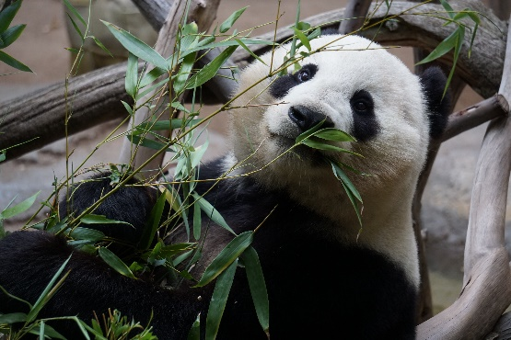
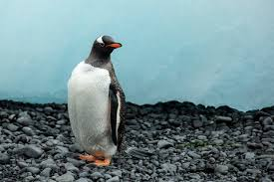
〈遊海洋公園〉小練筆
你去過海洋公園嗎？當中有甚麼動物使你印象難忘？
請以〈遊海洋公園〉為題，在文章中加入你對所選的兩種動物的觀察和描寫。
熊貓
猴子
其他
小白鷺
企鵝
Notes:
熊貓 T：Panada A：Cesar Aguilar L：(Free to use) L：https://www.pexels.com/photo/panda-1123765/
猴子
T：Macaque Monkey A：John Quine L：CC BY-NC-SA 2.0 L：https://www.flickr.com/photos/john5554/48366794261/
小白鷺
來源：教育電視
企鵝
T： Gentoo penguin (Pygoscelis papua), Brown Bluff, Tabarin Peninsula, Antarctic Peninsula A：Andrew Shiva L：CC BY-SA 4.0 L：https://en.wikipedia.org/wiki/Gentoo_penguin

Slide 9
小練筆〈遊海洋公園〉
觀察地點 | 動物
澳洲歷奇 | 南澳洲樹熊、紅頸袋鼠、笑翠鳥
香港賽馬會四川奇珍館 | 川金絲猴
冰極天地 | 太平洋海象、斑海豹、雪狐、國王企鵝、南跳岩企鵝、巴布亞企鵝
雀鳥劇場 | 草原鵰、地中海隼、條紋卡拉鷹及 紅頭美洲禿鷲
熱帶雨林探險徑 | 托哥巨嘴鳥、綠簇舌巨嘴鳥、毒箭蛙、海象魚、蜜熊、水豚
亞洲動物天地 | 揚子鱷、金魚、大熊貓、小熊貓，水獺
海洋天地 | 鯊魚、鋸魚、水母、海豚、海獅、中華鱘、圓口銅魚、中華倒刺䰾
有關海洋公園內的動物資料可參考以下網址：
https://www.oceanpark.com.hk/tc/education-conservation/conservation/animal-and-plant-guide

Slide 10
小練筆〈遊海洋公園〉
你選擇哪兩種動物呢?
動物名稱：＿＿＿＿＿＿＿＿＿＿
我觀察到牠的動作：
1. ___________________________
2. ___________________________
3. ___________________________
牠給我的感覺：______________
動物名稱：＿＿＿＿＿＿＿＿＿＿
我觀察到牠的動作：
1. ___________________________
2. ___________________________
3. ___________________________
牠給我的感覺：______________

Slide 11
